Slide 1
KNN- K Nearest Neighbour
Katakan Siapa Saja Tetangga terdekatmu
Maka bisa ku tebak siapa dirimu

Slide 2
Sumber Belajar
https://www.youtube.com/watch?v=4zARMcgc7hA
https://www.youtube.com/watch?v=W8adIcfv16M

Slide 3
Prinsip Dasar
Kerangka Proses Learning and Prediction
Tentukan banyaknya tetangga yang akan diperhitungkan (K)
Inputkan Data (D) untuk di Klasifikasi/Diprediksi
Hitung Jarak dari D ke semua tetangga ( urutkan terdekat → terjauh)
Ambil sejumlah K tetangga terdekat
Pilih kelas dengan anggota terbanyak dari K tetangga tsb
Mengandalkan pada jarak antar objek dengan N tetangga terdekat.
Karenanya Skala jarak dari variabel Fitur akan mempengaruhi hasil , sehingga diperlukan standarisasi skala pada Feature ( Feature Scaling)

Slide 4
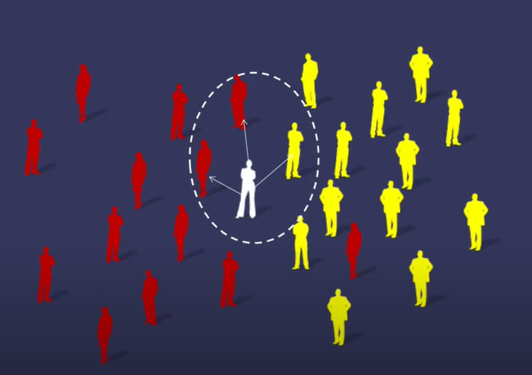
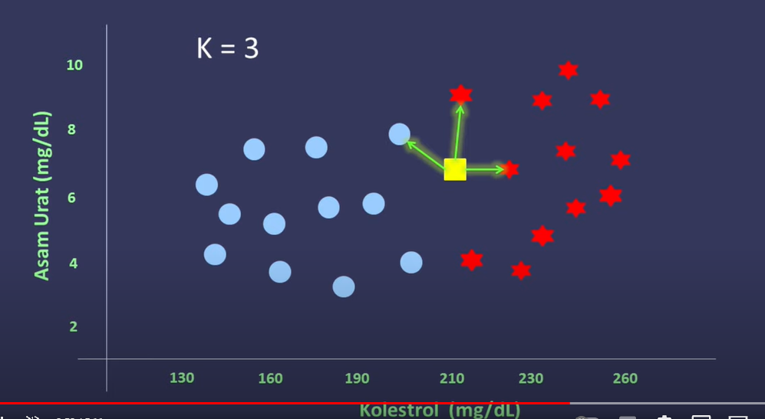
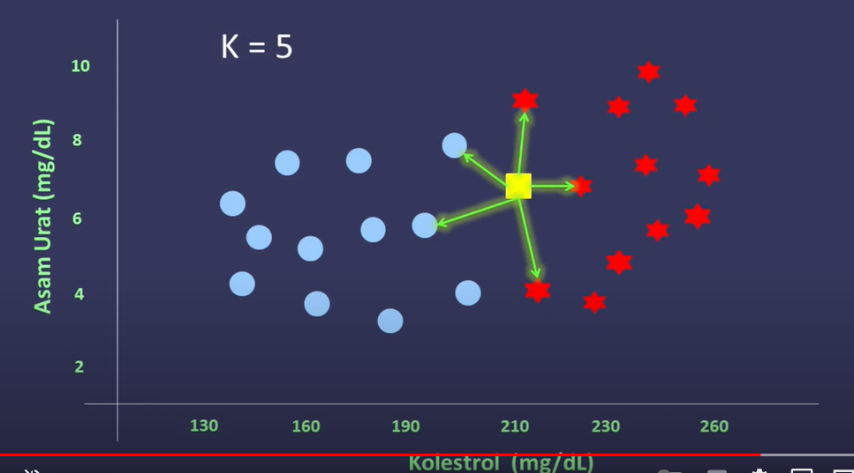
Ilustrasi
Merah =2/3
Merah =2/3
Merah =3/5

Slide 5
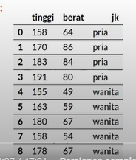
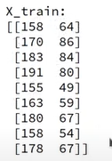

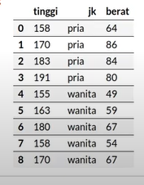
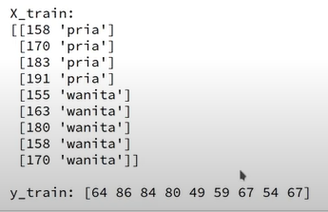

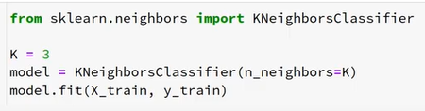
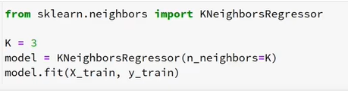
Task untuk KNN
Untuk Classification Task
( Class Target Tipenya nominal)
Untuk Regression Task
( Class Target Tipenya Rasio/number)

Slide 6
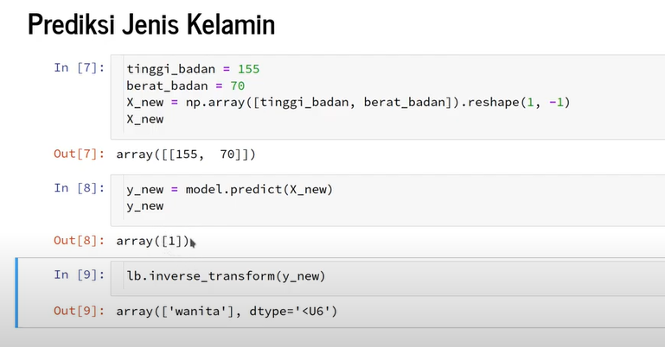
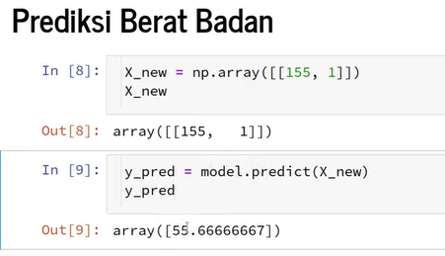
Task untuk KNN
Untuk Classification Task
( Class Target Tipenya nominal)
Untuk Regression Task
( Class Target Tipenya Rasio/number)

Slide 7
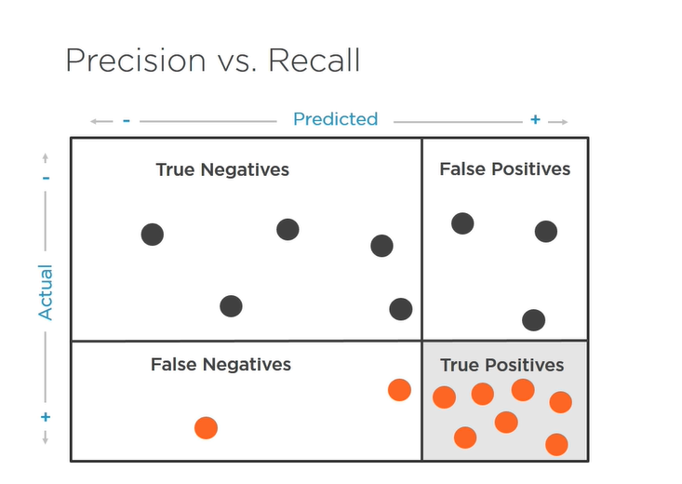



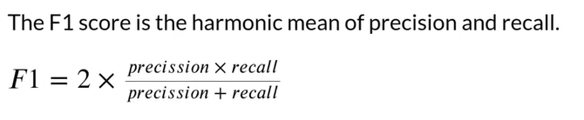
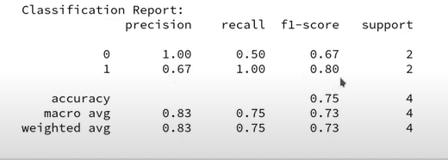
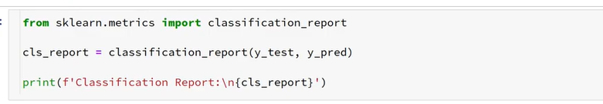
Evaluasi Performansi Model pada Classification Task
Tp = True Positif ; seharusnya positif diprediksi positif
Fn = False negative, seharusnya positif diprediksi negative
Tn = True Negatif , seharusnya negative diprediksi negative
Fp = false Positif, seharusnya negative diprediksi positif
 | precission | recall | F1-score
0 | 5/7 | 5/8 | 2 * (25/56) / ((40+35)/56)
1 | 7/10 | 7/9 | 2*(49/90)/ ((63+70)/90)
Accuracy |  |  | (5+7)/17
Macro Avg
Weighted Avg

Slide 8
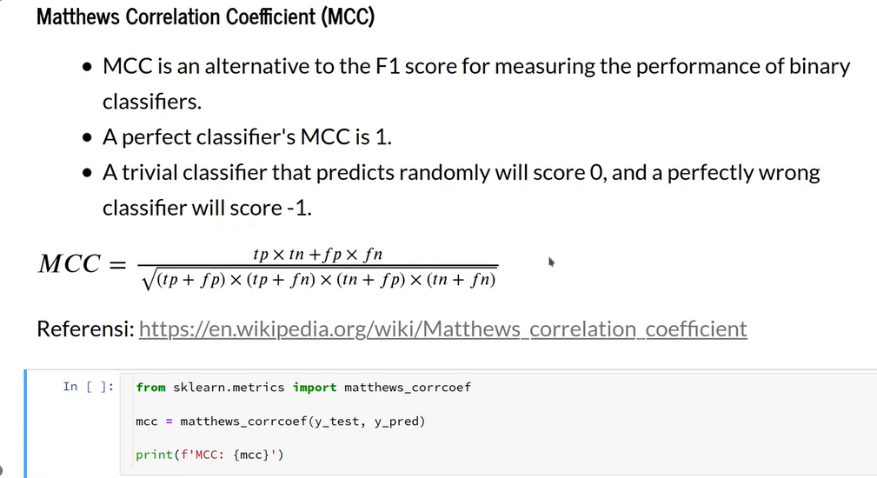
Evaluasi Performansi Model pada Classification Task

Slide 9
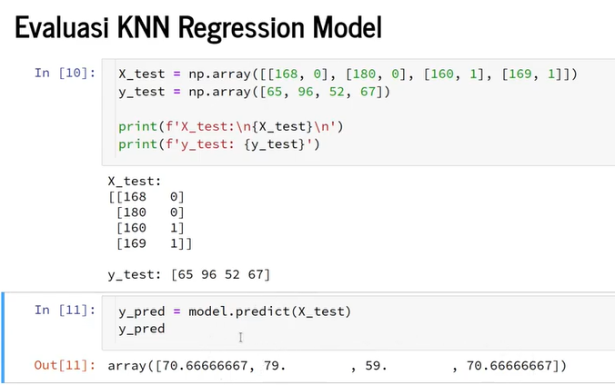
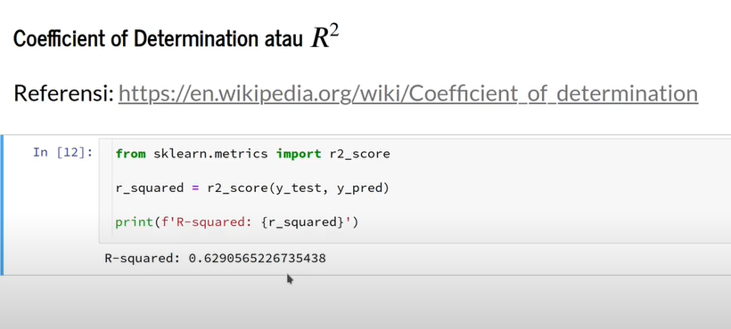
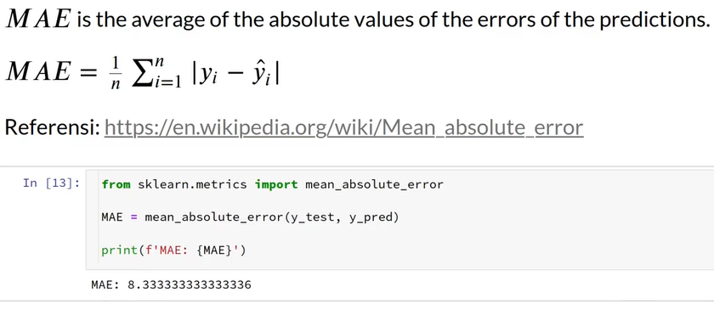
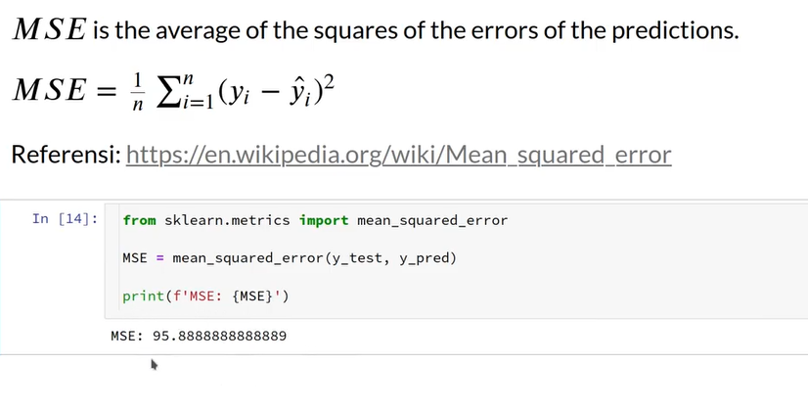
Evaluasi Performansi Model pada Regression Task
Nilai R-squared : makin mendekati 1 semakin baik
Nilai MAE : makin kecil semakin baik
Nilai MSE : makin kecil semakin baik; MSE>>>MAE

Slide 10

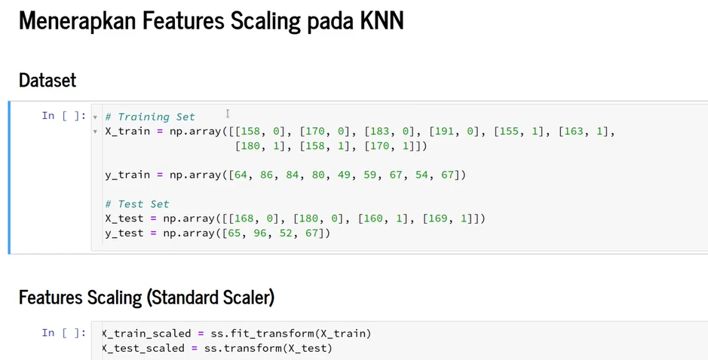
Feature Scaling untuk KNN

Slide 11
Pendalaman
Tuliskan Perintah di Phyton untuk menyimpan data ini ke dataframe dan kemudian menyiapkannya untuk dimasukkan ke algoritma KNN

Slide 12
Pendalaman
2. Tuliskan Perintah di Phyton untuk menyimpan mengubah class data yang bertipe nominal teks ( pria, wanita) menjadi y_train dengan nilai biner

Slide 13
Pendalaman
3. Tetangga dengan jarak terdekat adalah basis dari KNN. Salah satu rumus untuk mengukur jarak adalah Euclidian Distance.
Tuliskan rumus Euclidian Distance untuk dua dimensi , tiga dimensi, dan empat dimensi .
Apa perbedaan antara Euclidian Distance dengan Manhattan Distance

Slide 14
Pendalaman
4. Jelaskan mengapa KNN disebut sebagai algoritma learning yang lazy Learning
Panduan Menjawab
Analisis apakah KNN melakukan learning sebelum ada tugas untuk klasifikasi/prediksi ?
Hitungan Jarak apakah disimpan untuk digunakan lagi di tugas berikutnya ?

Slide 15
Pendalaman
Feature Scaling
Apa tujuan dari proses Feature Scaling ?
Tuliskan alur perintah di Phyton menggunakan Z-Score untuk melakukan Feature Scaling
Cari teknik Scaling selain Z-score

Slide 16
Pendalaman
IMBALANCE CLASS
Jelaskan bagaimana kasus imbalance class, apa dampaknya pada kualitas model
Tuliskan library di Pandas dan Numphy serta Sklearn untuk mengatasi masalah imbalance class

Slide 17
Pendalaman
6. Dari sisi fungsi , Bandingkan Algoritma Naïve Bayes Classifier dengan KNN khususnya pada kemampuan melakukan ragam task.

